Slide 1

Tema 5: Proceso de comercialización
Grado en Ingeniería Informática

Slide 2
Índice
Introducción Proceso Comercialización
Coordinación entre comercialización y otros procesos
Proceso específico de Ventas a crédito
Modelo de Diagrama de Flujo de datos

Slide 3
Introducción
Proceso de comercialización
Se focaliza
Pronósticos de mercado
Pedidos de cliente
Utiliza al sistema de inteligencia de mercado para
Mantener informados de los comportamientos de los clientes
Desarrollar productos competitivos
Informar el posicionamiento en el mercado
Proveer información de
Perfiles de competidores: estrategias de la competencia
Perfiles de productos: explorar fortalezas y debilidades de los productos comercializados por los competidores

Slide 4
Introducción
Comercialización debe preocuparse
Hacer atractivo su producto
Mantener los niveles de existencia
Efectuar una rápida entrega

Slide 5
Introducción
Comercialización debe preocuparse
Hacer atractivo su producto
Procesando y analizando la información
Para localizar los puntos de atracción
La satisfacción de sus necesidades o deseos
Mantener los niveles de existencia
Efectuar una rápida entrega

Slide 6
Introducción
Comercialización debe preocuparse
Hacer atractivo su producto
Mantener los niveles de existencia
Fundamental, anticipar las necesidades
Para planificar la producción
Aplica la regla 20-80 para saber la rotación
Dosificar el esfuerzo de control de existencia
Para evitar que pocos productos (20%) queden fuera de control
El 80% corresponde a la demanda
Productos estrella -> alta rotación
Efectuar una rápida entrega

Slide 7
Introducción
Comercialización debe preocuparse
Hacer atractivo su producto
Mantener los niveles de existencia
Efectuar una rápida entrega
Grado de urgencia del cliente en recibir el producto
Analizar
las tendencias de pedidos de clientes
Los plazos solicitados
Tamaño de cada pedido
Mejor servicio a los clientes
Diseño del sistema de distribución

Slide 8
Introducción
Procesos principales para comercialización
Desarrollar nuevos productos
Pronosticar ventas
Disponer de existencias de productos terminados
Administrar la publicidad
Procesar pedidos de clientes
Procesar pedidos de clientes (ventas a clientes)

Slide 9
Proceso de ventas
Las empresas definen la satisfacción del cliente como su prioridad
y coordinan sus procesos para garantizar que pueden atender a sus clientes tan pronto como sea posible.
Es un proceso crítico en cualquier empresa
Los empresarios invierten dinero y recursos para que la venta satisfaga a sus clientes.

Slide 10
Modelo de Diagrama Flujo de Datos
Diagrama de contexto

Slide 11
Modelo de Diagrama Flujo de Datos
Diagrama Nivel 1

Slide 12
Modelo de Diagrama Flujo de Datos
Diagrama Procesar pedido

Slide 13
Modelo de Diagrama Flujo de Datos
Diagrama Servir producto

Slide 14
Proceso de ventas a clientes
Secuencia de operaciones
Formulación del pedido
Análisis formal del pedido
Análisis de situación de crédito
Servicio del producto
Distribución
Facturación
Registro contable
INPUT
1 Negociación con el cliente | 3 Revisión de condiciones de venta | 5 Verificación de capacidad de crédito | 7 Preparación de la mercancía | 9 Emisión de hoja de ruta | 11 Recepción de nota de pedido y albarán conformado | 13 Verificación de comprobante
Operaciones
Ventas | Administración de ventas | Créditos | Almacenes | Expedición | Facturación | Contabilidad
OUTPUT
Sectores intervienes
2 Emisión pedido | 4 Aprobación o rechazo pedido | 6 Aprobación o rechazo según posición | 8 Emisión albarán y orden de servicio | 10 Recepción albarán conformado por cliente | 12 Emisión de factura | 14 Imputación contable del comprobante

Slide 15
VISIÓN GENERAL de las ENTIDADES involucradas en el proceso de VENTAS
Ficha maestra de ARTÍCULOS
Direcciones Envío
Formas de Pago
Tarifas de precios
Ficha maestra de CLIENTES
PEDIDO
HIST.MOV. ALMACEN
ALBARÁN / DEVOLUCIÓN
REGISTRO IVA REPERCUTIDO
PREVISIÓN COBROS
(CARTERA)
GESTIÓN BANCARIA (NORMA 58)
HIST.MOV. CONTABLE
FACTURA / ABONO

Slide 16
Documentos básicos
OFERTA (PRESUPUESTO/COTIZACIÓN)
PEDIDO
ALBARÁN DE ENTREGA(NOTA DE ENTREGA)
DEVOLUCIÓN
FACTURA
PROFORMA (FACTURA RESERVADA)
FACTURA NEGATIVA (ABONO)
No son los únicos, pero si los más habituales.
Cada documento tiene una repercusión diferente dentro de la empresa

Slide 17
CIRCUITO DE VENTAS
Las ofertas, pedidos y los albaranes son documentos opcionales en el proceso de ventas. Si no se hace referencia a un albarán, al contabilizar una factura de venta, esta factura afectará al stock.
Al crear un Pedido, la cantidad Disponible se reduce y la cantidad de Comprometido se incrementa en la cantidad que figura en el pedido de venta.
Al crear una Albarán, la cantidad En stock y la cantidad de Comprometido se reducen.
Al crear una Factura, la cantidad En stock se reduce si previamente no se ha creado un albarán
Al crear un documento, siempre se puede hacer referencia a uno o varios documentos creados con anterioridad (excepto en el caso de las ofertas).

Slide 18


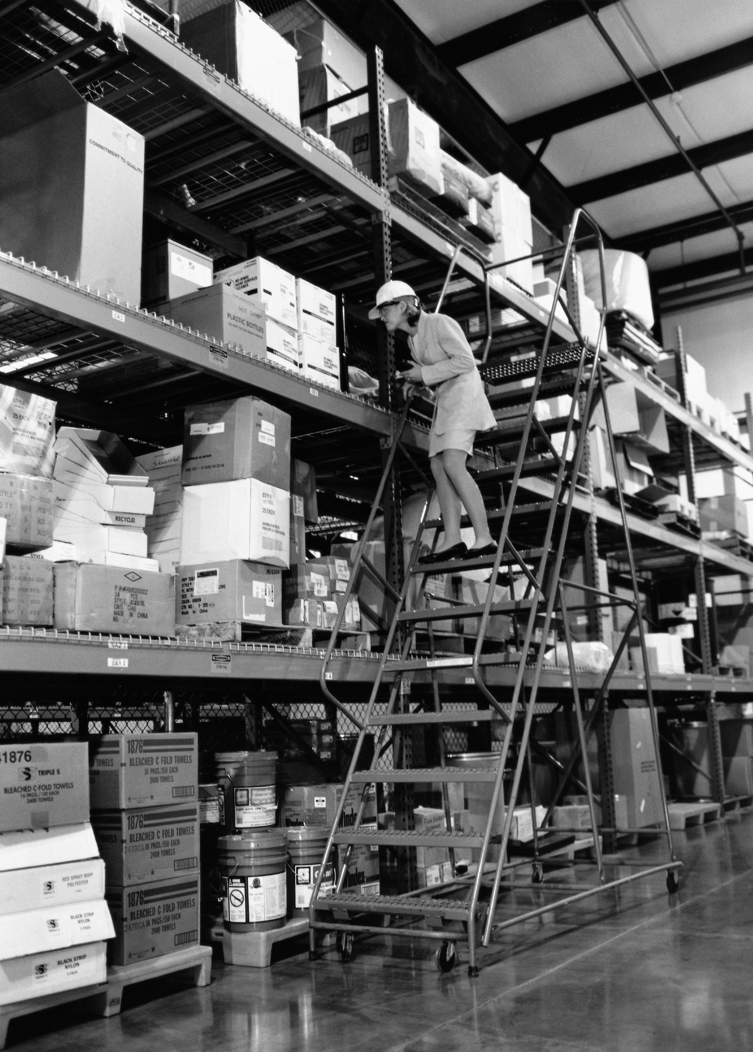

Flujo de documentos en Ventas
Oferta
Pedido
Albarán
Factura
Almacén (Cantidad)
1.)
2.)
3.)
Libro mayor (Valor)

Slide 19
Documentos de ventas y sus propiedades
Oferta
Pedido
Albarán
Factura
Documento obligatorio en el sistema de información
X
Modificación/
Anulación
X
X
Devolución
Abono
Documento para
correcciones
Oferta
Pedido Oferta
Fra Proforma
Entrega Pedido Oferta
Referencia al crear
Repercusión en
el almacén
(X)
X (Salida de mercancías)
X (Si no hay referencia al albarán)
Valores contabilizados en el Libro mayor
X
X

Slide 20
Fase 1: Formulación pedido
Primero se negocia con cliente
Crear pedido
Documento denominado Nota de pedido
Comercial crea en casa cliente
Cliente crea en empresa
Cliente envía mediante dispositivo electrónico (internet, teléfono, fax, etc)
Datos básicos:
Código cliente, Dirección entrega producto, código y descripción de los productos, cantidad solicitada, Código de vendedor, fecha de operación, fecha acordada de entrega y forma de pago

Slide 21
Fase 2: Análisis formal del pedido
Actividades del sistema de información
Control de calidad, Integridad, Aprobación de los datos
Control formal de los datos
Aseguran que se opere según los planes definidos (precios, bonificaciones, forma de pago, plazo de entrega)
Evitan generación de errores y demoras
Estado del pedido
Si todo correcto, pedido pendiente servir
Si no, pedido rechazado
Es interesante tener información estadística

Slide 22
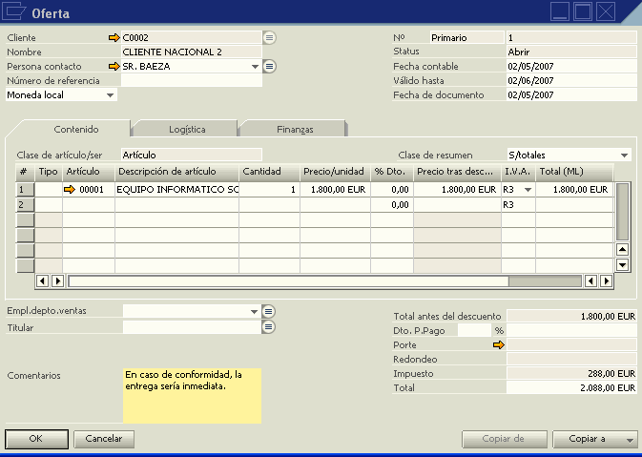
OFERTA (Presupuesto)

Slide 23
OFERTA (PRESUPUESTO) DE VENTA
ES UN DOCUMENTO INFORMATIVO QUE INFORMA DE LAS COTIZACIONES DE PRECIOS A LOS CLIENTES. SUELE GENERAR UN COMPROMISO DE PRECIO DURANTE UN PERIODO DE TIEMPO CONCRETO.
GENERA UNA SALIDA DE INFORMACIÓN DESDE LA EMPRESA HACIA EL CLIENTE

Slide 24
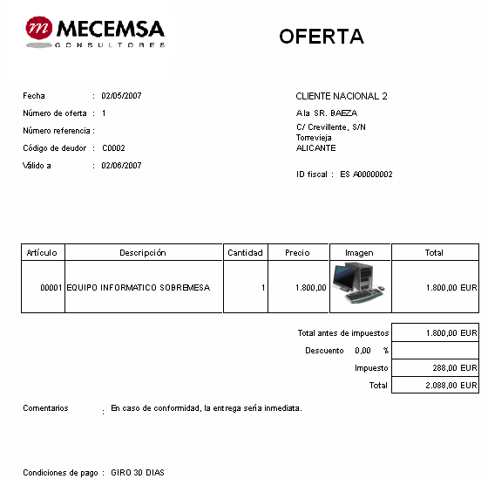

Slide 25
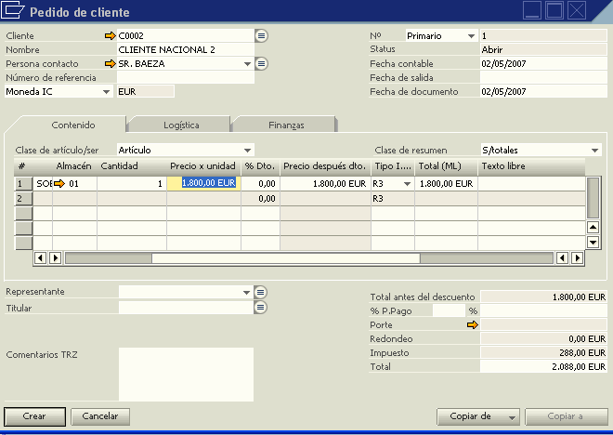
Creación de un PEDIDO

Slide 26
PEDIDO DE VENTA
EL PEDIDO ES EL DOCUMENTO DE SOLICITUD DE VENTA
GENERA UNA ENTRADA DE INFORMACIÓN DESDE EL CLIENTE HACIA LA EMPRESA

Slide 27
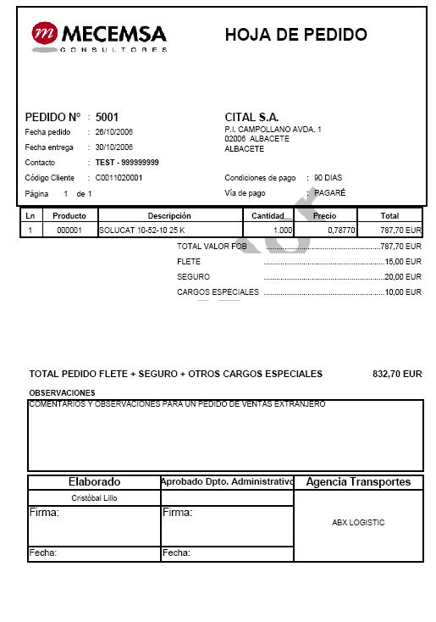

Slide 28
CONSECUENCIAS DEL PEDIDO
1 CAMBIO DE STATUS → PEDIDO PENDIENTE DE RECEPCIÓN
2 AUMENTA LA CANTIDAD COMPROMETIDA
3 DISMINUYE LA CANTIDAD DISPONIBLE
Disponible = En Stock – Comprometido + Solicitado

Slide 29
Fase 3: Análisis de situación de credito
Hay que asegurar que la venta está dentro de los límites de crédito fijados para su aceptación
Área de Créditos asigna a cada cliente un umbral de crédito
Para proteger a la empresa de la insolvencia de los clientes
El limite de crédito no se mantiene constante
Depende de los cambios de solvencia y capacidad de pago del cliente

Slide 30
Fase 3: Análisis de situación de credito
Consideraciones para el control de la situación crediticia
Verificar si existen atrasos en el cobro de las ventas anteriores
Verificar si el límite de crédito no se pasa al sumar:
Pedidos anteriores aprobados y aún no servidos
Pedidos entregados y no facturados
Valoración del pedido en trámite
Decisión
Aprobar, rechazar o modificar cantidad pedida.

Slide 31
Fase 4: Servicio del producto
Simultáneamente al análisis de la situación del crédito del cliente
Área de Almacenes confirma la existencia de la cantidad de material solicitado.
En la formulación del pedido el vendedor ya debía haber confirmado las existencias de los productos
Almacenes vuelve a confirmar que hay existencias para servir el pedido
Si pedido puede servirse
Almacenes prepara la mercancía
Se emite el albarán (destino cliente)
Orden de envío (destino expediciones)

Slide 32
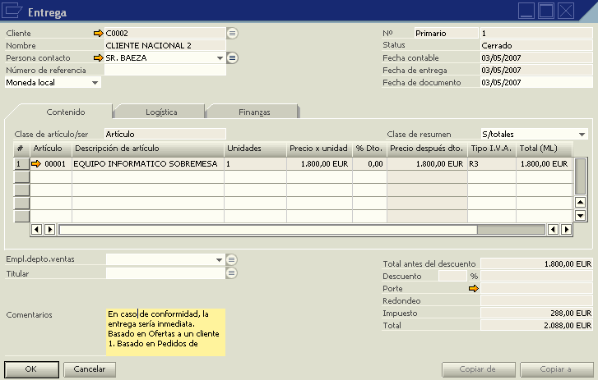
Creación del ALBARÁN DE ENTREGA

Slide 33
EL ALBARÁN DE VENTA ES EL DOCUMENTO DE
ENVÍO DE MERCANCÍA
GENERA UNA SALIDA DE INFORMACIÓN DESDE LA EMPRESA HACIA EL CLIENTE

Slide 34
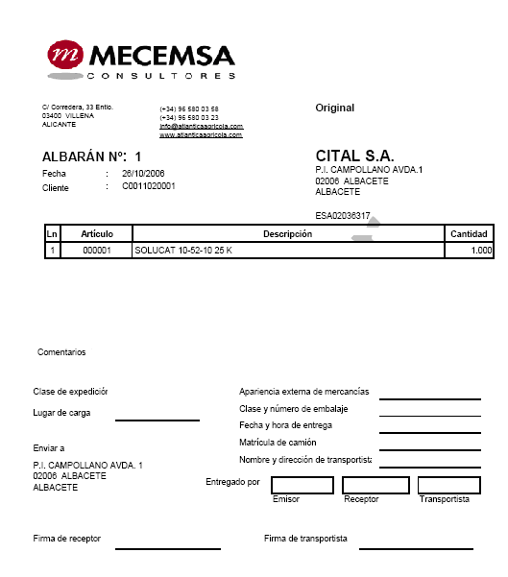

Slide 35
CONSECUENCIAS DEL ALBARÁN DE VENTA
1 CAMBIO DE STATUS:
PEDIDO PTE DE RECEPCIÓN → PEDIDO SERVIDO
→ ALBARÁN PTE DE FACTURAR
2 DISMINUYE LA CANTIDAD EN STOCK
3 DISMINUYE EL COMPROMETIDO
4 LA CANTIDAD DISPONIBLE NO VARÍA
Disponible = En Stock – Comprometido + Solicitado

Slide 36
Fase 5: Distribución
Área de Expediciones
Distribuye los productos vendidos
Norma general
Todo bien que cambie de responsabilidad en la tenencia de un bien debe ir acompañada de un recibo.
Almacenes al entregar los productos al área de expediciones debe cumplimentar una Nota material a enviar.
Expediciones es responsable del depósito transitorio de la mercancía
Confecciona la Hoja de ruta
Datos para especificar el recorrido en el proceso de distribución
Definir el camino óptimo en el reparto
Definir los pedidos que optimicen los camiones de reparto

Slide 37
Fase 5: Distribución
Contenido de la hoja de ruta
Fecha de la operación
Identificador del repartidor
Identificación del vehículo
Detalle de las entregas a efectuar
Ordenadas según secuencia de recorrido
Número de albarán que corresponde a cada entrega
Kilometraje del vehículo al inicio y fin del recorrido
Espacio para indicar el estado del pedido
Mercancía entregada totalmente
Mercancía entregada parcialmente
Mercancía no entregada

Slide 38
Fase 5: Distribución
Al entregar el producto
El repartidor entrega el Albarán
El cliente firma una copia del albarán y devuelve al repartidor
El repartidor rinde cuentas ante el área de expediciones de las entregas realizadas
Y entrega a administración las copias de los albaranes firmados.
La mercancía no entregada debe ser reingresada en almacenes

Slide 39
Fase 6: Facturación
Albaranes firmados y conformada la entrega
Los datos para confeccionar la factura
Número de factura
fecha
números de albaranes
identificación del cliente
códigos de artículos vendidos
cantidades entregadas de cada artículo
condiciones de venta
código del vendedor
precios
bonificaciones de la lista de precios que corresponda a esa operación
lista de precios para minoristas, mayoristas, distribuidores, etc

Slide 40
Fase 6: Facturación
Deben ser prenumeradas
Por razones de control interno
Reglamentada en la resolución general Nº 3419/91 de la AFIP (Asociación Federal de Ingresos Públicos)

Slide 41
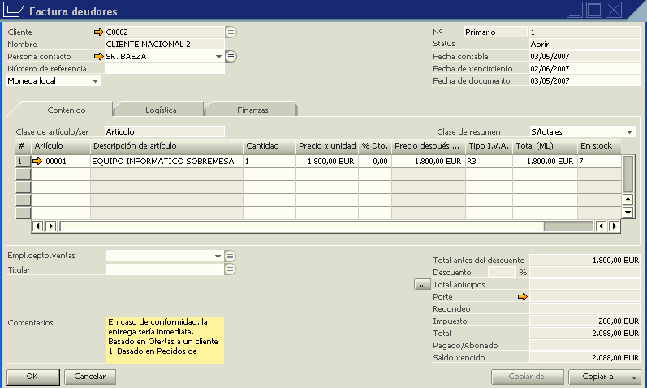
FACTURA DE VENTA

Slide 42
LA FACTURA DE VENTA ES EL DOCUMENTO QUE JUSTIFICA UN COMPROMISO DE PAGO POR PARTE DEL CLIENTE HACIA LA EMPRESA POR LA VENTA DE UN BIEN O SERVICIO.
GENERA UNA SALIDA DE INFORMACIÓN DESDE LA EMPRESA HACIA EL CLIENTE

Slide 43
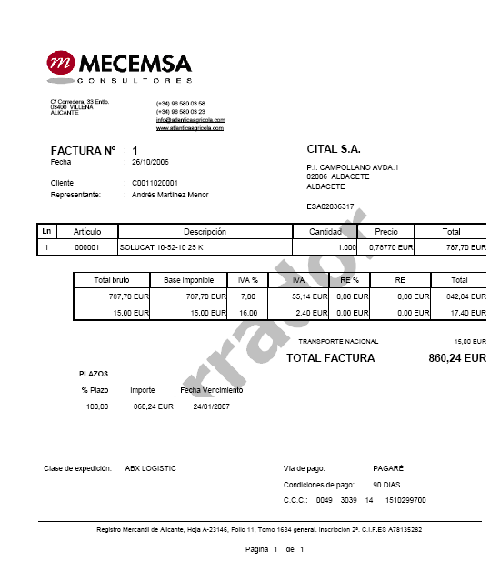

Slide 44
CONSECUENCIAS DE LA FACTURA DE VENTAS
CASO 1 - FACTURA en base al PEDIDO.
Aumenta deuda contable de nuestro cliente (Asiento contable)
Disminuye la cantidad del stock
Disminuye la cantidad comprometida
Cambio Status Pedido Pendiente → Pedido Servido
CASO 2 - FACTURA en base al ALBARÁN
Aumenta deuda de nuestro cliente (Asiento contable)
Cambio Status Albarán Pte Facturar → Albarán Facturado
CASO 3 - FACTURA directa sin referencia a documento base
Aumenta deuda contable de nuestro cliente (Asiento)
Disminuye la cantidad del stock

Slide 45
DEVOLUCIÓN
Si el cliente devuelve el material porque la mercancía está dañada o su calidad no es buena o por cualquier otro motivo, se crean:
1) las Devoluciones con referencia al Albarán de venta
2) los Abonos con referencia a la Factura
Oferta
Pedido
Albarán
Factura de deudores
DEVOLUCIÓN
ABONO

Slide 46
FACTURA PROFORMA
OFERTA
PEDIDO
PROFORMA
ALBARÁN

Slide 47
FACTURA PROFORMA
Las facturas proforma o facturas de reserva a diferencia de las facturas estándar, NO MODIFICAN EL STOCK en almacén.
1 La cantidad Disponible se reduce en función de la cantidad del pedido de cliente.
2 La factura proforma se contabiliza antes de crear el albarán de venta. La cantidad Disponible se reduce si previamente no se ha creado un pedido de venta.
3 El albarán de entrega se contabiliza posteriormente con referencia a la factura proforma. Esto reduce la cantidad En stock.

Slide 48
FACTURACIÓN PERIODICA. ASISTENTES DE FACTURACIÓN
Muchas empresas desarrollan su proceso normal de ventas diariamente pero no facturan todos los días sino de una manera periódica, por tanto se hace necesario tener en el sistema informático un proceso que se encargue de realizar esta facturación periódica.

Slide 49
FACTURACIÓN PERIODICA. ASISTENTES DE FACTURACIÓN
Se hace necesario, que las aplicaciones posean un proceso sencillo utilizado para reunir las filas de los documentos base con los documentos de destino, basados en distintos parámetros definidos por el usuario y así poder facturar de una manera sencilla y rápida.

Slide 50
FACTURACIÓN PERIODICA. ASISTENTES DE FACTURACIÓN
Algunos ejemplos de los parámetros existentes son de la clase de documentos de destino:
fechas de contabilización, fecha de documento.
2) Los asistentes pueden utilizarse, por ejemplo, para emitir una factura resumen de venta para un cliente, que contenga:
todos los albaranes creados para él durante la semana anterior.

Slide 51
Fase 7: Control y registro contable
Propósitos de los controles
Verificar que toda mercancía entregada sea facturada
Control de correlatividad de albaranes con facturas
Verificar importes globales de facturación
Multiplicar los totales de las cantidades vendidas de cada artículo por sus respectivos precios y sumar los parciales obtenidos.
Hay que conciliar cuando se apliquen precios o bonificaciones.

Slide 52
Fase 7: Control y registro contable
Registros contables
Cada operación se contabiliza en el Subdiario de Ventas, de frecuencia diaria
Confeccionar el asiento contable resumen de Diario de Ventas
Registrar cuentas corrientes de clientes
Debitar el importe de cada factura en las subcuentas de cada cliente

Slide 53
MARGEN FACTURA VENTAS
En la empresa es fundamental conocer el margen de las operaciones de venta para calcular el beneficio o pérdida.
Para ello se necesita comparar el Precio de Venta de la operación con el Precio Base (coste) del artículo en nuestro almacén.

Slide 54
MARGEN FACTURA VENTAS
Cod Art | Descrip | Precio Base | Precio Venta | Cantidad | Ganancia bruta | % Benef.
ART1 | Artículo 1 | 4,675 € | 6,997 € | 478,11 | 1.110,18 € | 49,67 %
ART2 | Artículo 2 | 4,687 € | 6,997 € | 367,44 | 848,79 € | 49,29 %
ART3 | Artículo 3 | 4,676 € | 6,997 € | 92,12 | 213,81 € | 49,64 %
ART4 | Artículo 4 | 4,625 € | 6,997 € | 92,54 | 219,50 € | 51,29 %
ART5 | Artículo 5 | 5,111 € | 6,997 € | 90,23 | 170,17 € | 36,90 %
ART6 | Artículo 6 | 5,446 € | 6,997 € | 687,10 | 1.065,69 € | 28,48 %
 |  |  |  | TOTALES | 3.628,14 € | 40,23 %

